Slide 1
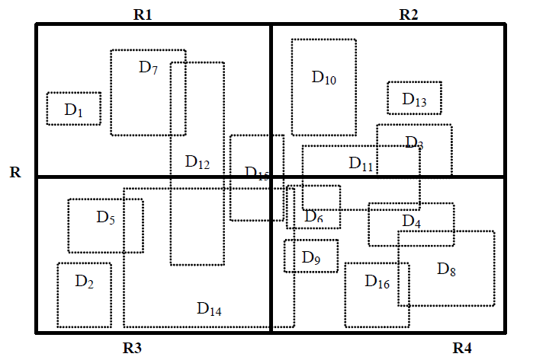

Grid-Inverted-Index(${GI}^{2}$)

Slide 2
39.Distributed Publish/Subscribe Query Processing on the Spatio-Textual Data Stream
姚婉薇-51184501174 刘骞-51184501130
Notes:
大家好，我们组选的论文是39号的，基于空间文本数据流的分布式订阅查询优化算法

Slide 3
Content
本文主要目标
分布式发布订阅系统
工作负载分区策略
动态负荷调整方法
实现结果
总结
Notes:
下面我们以下面几部分进行介绍

Slide 4
Grid-Inverted-Index
在这个方案中，
1）我们使用纯文本索引来查找包含非地理查询项的数据集合D1。
2）使用空间索引查找文档足迹与查询足迹相交的数据集合D2。
3）将这两个集合相交，以找到那些包含非空间查询项并具有与查询占用空间交叉的占用空间的文档。

Slide 5
网格索引（Grid-Inverted-Index）
网格索引的基本思想是将研究区域按一定规则用横竖线分为小的网格，记录每个网格所包含的地理对象。
当用户进行空间查询时，首先计算查询对象所在的网格，然后通过该网格快速查询所选的地理对象。

Slide 6
基于基于固定网格划分的空间索引算法
网格索引算法大致分为三类：
基于固定网格划分的空间索引算法
基于多层次网格的空间索引算法
自适应层次嘲格空间索引算法
基于固定网格划分的空间索引算法将一幅地图分割成a*b的固定网格，为落入每个格网内的地图目标建立索引，这样只需检索原来区域的1/a*b ，以达到快速检索的目的。该算法的优点是操作简单，在涉及的数据量不大、不需要进行复杂操作时具有一定的适应性。

Slide 7
基于多层次网格的空闻索引算法
基于多层次网格的空闻索引算法将一幅地图分割成若干大小相同的小块，将落入该小块内的地图目标存入该小块、块对应的存储区域中，根据需要可以将小块划分成更小的块，建立多级索引。
优点：检索的效率比较高，相比于纯粹的网格索引减少了特定的比较次数。
缺点：网格划分的精细程度无法保证最优。对处于网格边缘的对象没有一个很好的解决办法，没有考虑到地图目标的水平与垂直分布对网格划分的影响。

Slide 8
自适应层次网格空间索引算法
自适应层次网格空间索引算法其网格大小由各具体的地图目标的外接矩形决定，避免了网格索引中网格划分的人为因素。 优点：网格划分稳定自动，以各地图目标的外接矩形的大小作为划分依据，避免了重复存储，在存储效率上有一定改善。 缺点：算法实现复杂，建立索引前，必须知道各地图目标外界矩形的长、宽，按其面积大小排序：建立索引后，进行插入或删除操作时，涉及的地图目标的外接矩形面积若不是原有面积大小，则需要重新进行排序，效率反而会下降。

Slide 9
背景
A）什么是发布订阅系统？
用户注册具有空间和文本约束的连续查询，实现高效和有效的信息分发。
B）为什么使用分布式？
计算工作量增加，单个服务器的容量满足不了空间文本信息和注册查询的增长，所以需要使用分布式解决方案。
Notes:
再看主要目标之前，我们先看看 什么是发布订阅系统？有谁知道吗？用户使用空间和文本约束 连续查询，进行高效和有效的信息分发

Slide 10
本文主要目标
在空间文本数据流上构建分布式的发布订阅系统
高吞吐量
降低数据迁移成本
最小化工作负载总量
负载均衡
优化算法
混合工作负载分区算法
动态负荷调整算法
Notes:
针对分布式发布订阅系统提出了几个需求？同时，为了解决这几个问题，这篇文章提出了两个新的优化算法

Slide 11
Content
本文主要目标
分布式发布订阅系统
工作负载分区策略
动态负荷调整方法
实现结果
总结

Slide 12
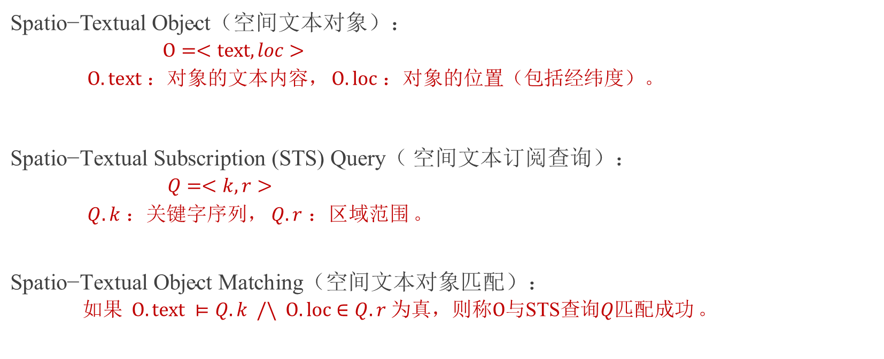
定义
$\text{Spatio}\text{−}\text{Textual} \text{Object}$（空间文本对象）：
$O=<text,loc>$
$O.text$ ：对象的文本内容， $O.loc$ ：对象的位置（包括经纬度）。
$\text{Spatio}\text{−}\text{Textual} \text{Subscription}\text{ (}\text{STS}\text{) }\text{Query}$（ 空间文本订阅查询）：
$Q=<k,r>$
$Q.k$ ：关键字序列， $Q.r$ ：区域范围 。
$\text{Spatio}\text{−}\text{Textual} \text{Object} \text{Matching}$（空间文本对象匹配）：
$如果 O.text ⊨Q.k /\backslash O.loc∈Q.r$ 为真，则称$O$与STS查询$Q$匹配成功 。
Notes:
一些定义

Slide 13
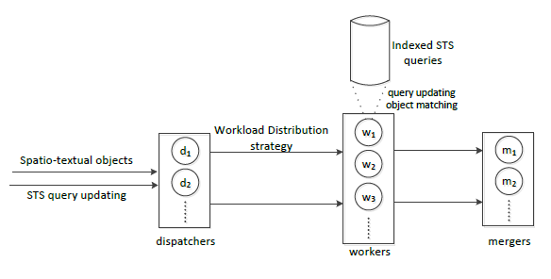
PS²Stream系统架构
a）查询插入：插入新的查询
b）查询删除：删除已有的查询
c）空间文本对象匹配：将对象与每个STS查询
进行匹配，如果匹配成功，将结果合并并
发送到mergers
a）提交新订阅（查询插入）
b）删除现有订阅（查询删除）
c）发布空间文本对象
空间文本对象
发布工作负载
将重复的匹配结果删除，
并分发给用户
更新STS查询
Notes:
三个角色

Slide 14
根据系统架构提出的两种算法
A）工作负载分区策略
目标：
最小化工作负载总量和工作负载均衡
方法：
结合数据的文本属性和空间属性分配工作负载
B）动态负荷调整方法
意义：
数据流的动态变化导致工作负载变化，Worker的负载也会改变
目标：
减少总工作负载，使得调用和迁移成本降低。
Notes:
优化算法

Slide 15
Content
本文主要目标
分布式发布订阅系统
工作负载分区策略
动态负荷调整方法
实现结果
总结

Slide 16
工作负载分区策略
目标
最小化工作负载总量
工作负载均衡
优点
结合数据的文本属性和空间属性分配工作负载
混合分区

Slide 17
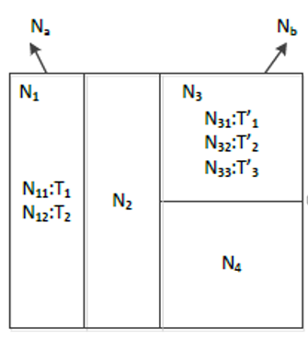
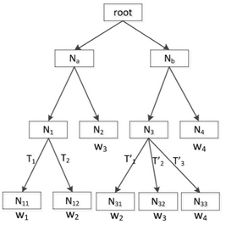
混合分区原理及Dispatchers的索引结构
worker：w1 w2 w3 w4
N_{i}：根据O与Q的文本相似度分区
T：关键字
g1 T1:w1 T2:w2 | g3 w3 | g5 T’₁:w2 T’₂:w3 T’₃:w4 | g7 W4
g2 T1:w1 T2:w2 | g4 w3 | g6 T’₁:w2 T’₂:w3 T’₃:w4 | g8 W4
H1
H2
Dispatchers的索引结构

Slide 18
Workers的查询处理
A）网格反向索引GI2：
STS（And）：最不频繁关键字的反向列表 STS（Or）：最不频繁的关键字的倒排列表
B）查询处理流程：
C）反向索引中删除STS查询，惰性删除策略。
把删除的查询的id记录到哈希表中，并在对象匹配过程中删除查询。
查找包含对象O的单元格
检查单元格关联的反向列表
查找列表是否有STS查询Qi匹配对象O
如果匹配，返回结果为Qi
输入对象O

Slide 19
Content
本文主要目标
分布式发布订阅系统
工作负载分区策略
动态负荷调整方法
实现结果
总结

Slide 20
动态负荷调整方法
A）局部
当dispatcher检测到负载均衡约束被违反，立即通知负载最大的worker把工作负载的一部分转换到负载最小的worker。
B）全局
定期检查最近的数据样本是否需要工作负载重新分区。

Slide 21
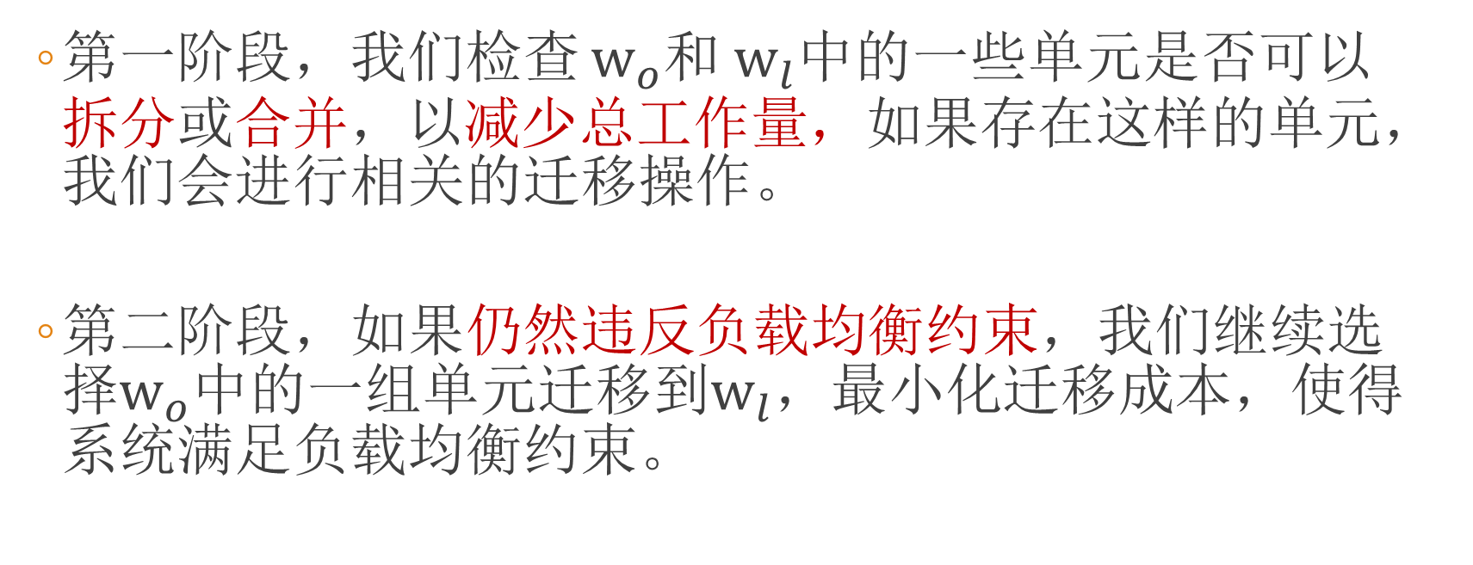
局部动态负荷调整方法
第一阶段，我们检查 $w_{o}$和 $w_{l}$中的一些单元是否可以拆分或合并，以减少总工作量，如果存在这样的单元，我们会进行相关的迁移操作。
第二阶段，如果仍然违反负载均衡约束，我们继续选择$w_{o}$中的一组单元迁移到$w_{l}$，最小化迁移成本，使得系统满足负载均衡约束。

Slide 22
全局动态负荷调整方法
当数据分布发生重大变化时，当前工作负载分区策略的性能将会下降。
我们采用定期检查最近的数据样本是否需要工作负载重新分区的方法，如果需要重新分区，我们使用之前提出的算法进行工作负载重新划分。

Slide 23
Content
本文主要目标
分布式发布订阅系统
工作负载分区策略
动态负荷调整方法
实现结果
总结

Slide 24
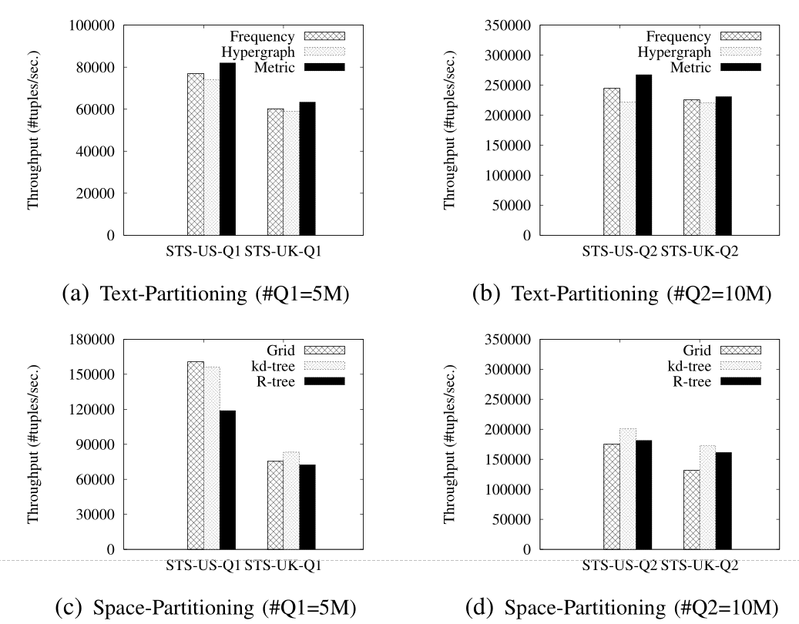
文本分区，空间分区下的吞吐量的实验结果对比
Notes:
下面这些是文本分区，空间分区的实验结果对比。

Slide 25
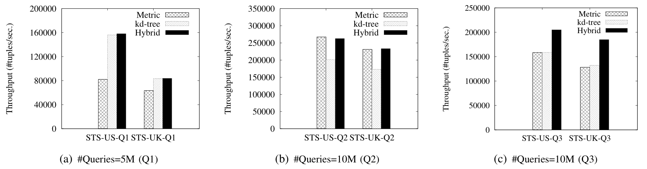
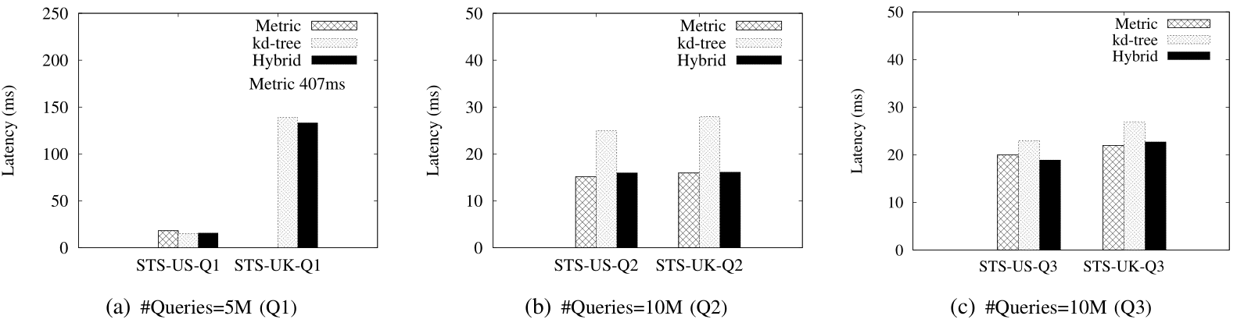
不同数据集吞吐量对比：纯黑色为混合分区，对比吞吐量较高
不同数据集延时对比：纯黑色为混合分区算法，对比延迟时间较低
Notes:
上面三个图可以看出混合分区的吞吐量都有显著的提高，以及下面三个图看出延时都比较低

Slide 26
Content
本文主要目标
分布式发布订阅系统
工作负载分区策略
动态负荷调整方法
实现结果
总结

Slide 27
总结
工作负载分区策略
对比单一的文本分区或者空间分区，混合分区方法结合两者的优点：综合考虑了工作负载总量最小化和工作负载均衡
最小化了数据流的迁移成本
满足负载均衡约束
动态负荷调整方法

Slide 28
Thank you !!

